Slide 1
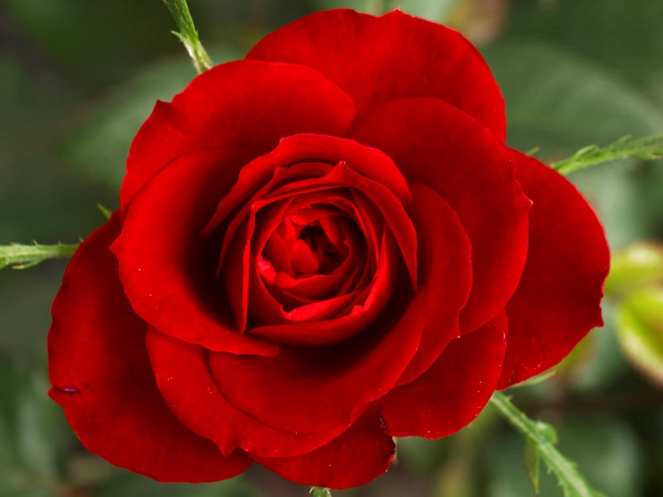
স্বাগতম

Slide 2
শিক্ষক পরিচিতি
জান্নাতুল ফেরদৌসী
সহকারি শিক্ষক (ব্যবসায় শিক্ষা)
নন্দীগ্রাম মডেল পাইলট উচ্চ বিদ্যালয়
নন্দীগ্রাম , বগুড়া ।
শ্রেনিঃ ষষ্ঠ
বিষয়ঃ বাংলা ১ম পত্র

Slide 3
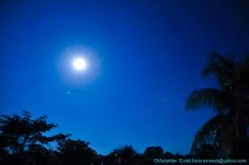
ছবিটির দিকে লক্ষ্য কর

Slide 4
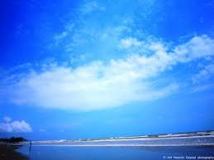
চন্দ্র এবং সূর্য কোথায় দেখা যায়

Slide 5
আজকের পাঠ
আকাশ

Slide 6
শিখনফল
এই পাঠ শেষে শিক্ষর্থীরা-
১। লেখখ পরিচিতি বলতে পারবে
২নির্বাচিত অংশ শুদ্ধ উচ্চারনে পড়তে পারবে
৩।কিছু শব্দের অর্থ বলতে পারবে।
৪।জলীয়বাষ্প কি ? তা বলতে পারবে

Slide 7
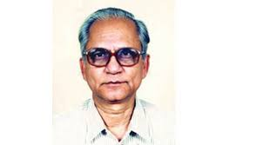
জন্ম
মৃত্যু
ছোটদের জন্য
লেখা বই
১৯৩০খ্রিষ্টব্দে
১৯৯৮সালে
অবাক পৃথিবী,এসো বিজ্ঞানের রাজ্যে
আয় বৃষ্টি ঝেঁপে,জানা অজানার দেশে
ফুলের জন্য ভালোবাসা ইত্যাদি।
আবদুল্লাহ আল-মুতী

Slide 8
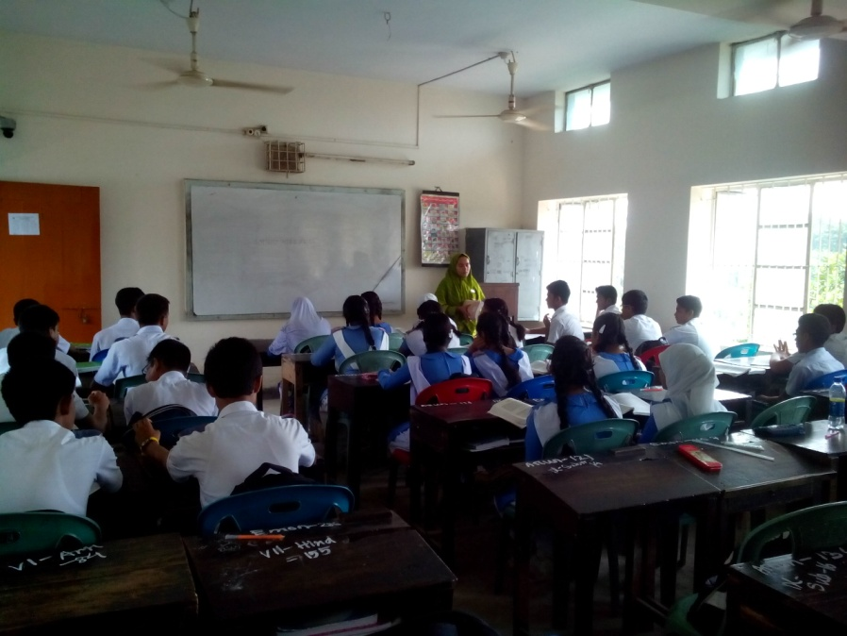
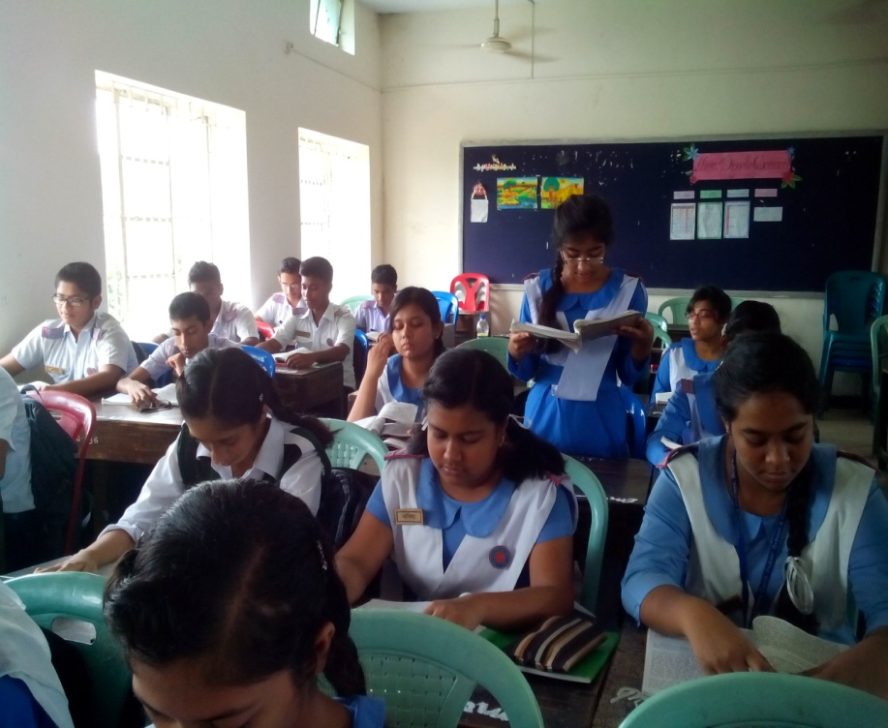
সরব পাঠ
আদর্শ পাঠ

Slide 9
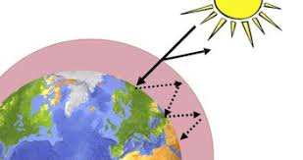
দিনের বেলা সূর্য তার কিরন ছড়ায় পৃথিবীর চারপাশে ।

Slide 10
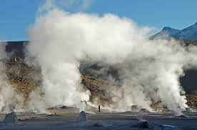
সাদা মেঘে থাকে জলীয়বাষ্প এবং জলীয়বাষ্প জমে তৈরি হয় অসংখ্য পানির কণা
জলীয়বাষ্প

Slide 11
শব্দ
অর্থ
ভূপৃষ্ঠ
পৃথিবির উপরের অংশ
চাঁদোয়া
শামিয়ানা
জলীয়বাষ্প
পানির বায়বীয় অবস্থা
অক্সিজেন
বর্ণহীন, স্বাধহীন,গন্ধহীন মৌলিক গ্যাস
মিশেল
মিশ্রণ

Slide 12
একক কাজঃ
১।আকাশ গল্পের লেখকের নাম কী ?
২।জলীয়বাষ্প কী
৩।চাঁদোয়া শব্দের অর্থ কী?

Slide 13
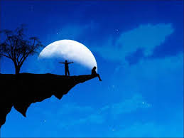
আকাশের নীল চাঁদোয়াটা আসলে নিতান্তই একটা গ্যাস-ভরতি ফাঁকা জায়গা

Slide 14
বাড়ির কাজ
আকাশকে নীল দেখায় কেন? ব্যাখা কর

Slide 15
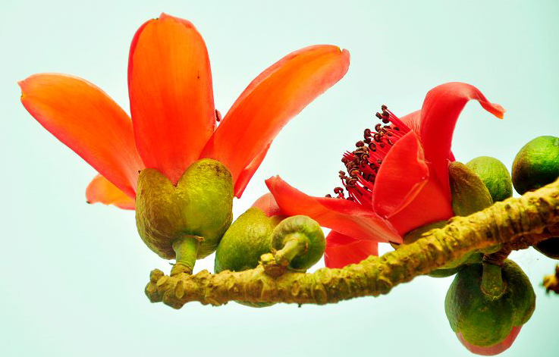
ধন্যবাদ

